Slide 1


Вопросы методического обеспечения казначейского учета ,
составления бюджетной отчетности и отчетности системы
казначейских платежей
Нормативная правовая база.
Макурина А.С.
Федеральное казначейство 2022

Slide 2


Казначейский учет. Нормативно правовая база
Изменения нормативные правовые акты Российской Федерации в 2023 году
Федеральный закон от 14.07.2022 № 263-ФЗ
Внедрение Единого налогового платежа
Изменения в НПА, регламентирующие ведение бюджетного (казначейского) учета, составления бюджетной(казначейской отчетности):
Приказ МФ РФ от 01.12.2010 № 157н
Приказ МФ РФ от 30.11.2015 № 184н
Приказ МФ РФ от 28.12.2010 № 191н
Приказ ФК от 10.12.2012 № 333
Письмо ФК, регламентирующее особенности ведения казначейского учета, составления и представления бюджетной отчетности и отчетности по операциям системы казначейских платежей в 2023 году от 21.12.2022 № 07-04-05/02-32336
Федеральный закон от 21.11.2022 № 448-ФЗ
Осуществление операции со средствами субсидий из ФБ на лицевых счетах получателей средств из бюджета и автономных учреждений
Федеральный закон от 14.07.2022 № 236-ФЗ
Образование Фонда пенсионного и социального страхования Российской Федерации
Приказ Минфина России от 24.05.2022 № 82н
О порядке формирования и применения кодов бюджетной классификации

Slide 3

Казначейский учет. Нормативно правовая база
Проект приказа Минфина России «О внесении изменений в приказ Министерства финансов Российской Федерации от 1 декабря 2010 г. № 157н»
Единый План счетов дополнен разделами
Раздел 6
Счета объектов учета системы казначейских платежей
Раздел 7
Счета объектов учета системы казначейских платежей в переходный период
Переход на ведение бухгалтерского учета ТОФК с применением счетов, указанных в разделе 6 «Счета объектов учета системы казначейских платежей» осуществляется поэтапно после доведения дополнительных указаний ФК.
Аналитические счета «Санкционирование расходов в системе казначейских платежей» и «Санкционирование расходов в системе казначейских платежей в переходный период», указанные в разделах 6 и 7 Единого плана счетов, соответственно, формируются аналогично порядку формирования счетов санкционирования расходов раздела 5 «Санкционирование расходов хозяйствующего субъекта» Единого плана счетов».».

Slide 4
Казначейский учет операций на лицевых счетах получателей средств из бюджета (448-ФЗ)
Федеральный закон от 21.11.2022 N 448-ФЗ "О внесении изменений в Бюджетный кодекс Российской Федерации и отдельные законодательные акты Российской Федерации, приостановлении действия отдельных положений Бюджетного кодекса Российской Федерации, признании утратившими силу отдельных положений законодательных актов Российской Федерации и об установлении особенностей исполнения бюджетов бюджетной системы Российской Федерации в 2023 году«
В 2023 году операции со средствами субсидий, предоставляемых из федерального бюджета юридическим лицам, не подлежащими казначейскому сопровождению и федеральным автономным учреждениям осуществляются на лицевых счетах получателей средств из бюджета (код 41) и лицевых счетах автономного учреждения (код 30), казначейских счетах для осуществления и отражения операций с денежными средствами получателей средств из бюджета (№ 03216), операций со средствами бюджетных и автономных учреждений (№ 03214)

Slide 5
Казначейский учет операций на лицевых счетах получателей средств из бюджета (448-ФЗ)
Особенности ведения казначейского учета операций на лицевых счетах получателей средств из бюджета (код 41)
с указанием в 1 - 3 разрядах нулей
Операции осуществляются:
по соответствующему счету аналитического учета 000 00000000000000 9 30715 000 «Расчеты по операциям иных юридических лиц»
Исключение:
операции с невыясненными поступлениями, учитываемыми в составе общего остатка на казначейском счете, открытом ТОФК № 03216 «Средства получателей средств из бюджета, источником финансового обеспечения которых являются средства федерального бюджета», по которым подлежит указанию «100»

Slide 6
Отчетность по операциям на лицевых счетах получателей средств из бюджета (448-ФЗ)
Особенности отражения в бюджетной отчетности операций на лицевых счетах получателей средств из бюджета (код 41)
Отчетная форма | Графа | Значение
Расшифровка остатков средств к Балансу (ф. 0503154) | графа 4 «Код ГРБС, предоставившего средства | «000»
Отчет о поступлении и выбытии средств бюджетных, автономных учреждений и иных юридических лиц (ф. 0503155) | графа 3 «Код по бюджетной классификации»* | «00000000000000000000»
Отчет об операциях со средствами бюджетных, автономных учреждений и иных юридических лиц в разрезе учреждений и юридических лиц (ф. 0531342) | графа 3 «Код соответствующего главного распорядителя» | «000»
_____________________________________
* За исключением строк 710, 720

Slide 7
Казначейский учет операций с наличными денежными средствами
и расчетов с использованием платежных карт участников СКП с 01.01.2023
Счета казначейского учета операций с наличными денежными средствами и расчетов
с использованием платежных карт
Начиная с 01.01.2023
Операции участников СКП:
1-17 разряды КИФ¹ 0 20330 510(610);
00000000000000000 0 30600 730(830)
Операции получателей средств бюджета Союзного государства:
10000000000000000 1 20332 510(610);
10000000000000000 1 30600 730(830)

Slide 8
Казначейский учет операций с наличными денежными средствами
и расчетов с использованием платежных карт участников СКП с 01.01.2023
Казначейский учет операций с наличными
денежными средствами и расчетов с использованием платежных карт участников СКП
Начиная с 01.01.2023
Журнал операций (ф.0504071)
Регистры казначейского учета
по операциям системы казначейских платежей
Главная книга
(ф.0504072)
Многогографная карточка (ф.0504054)

Slide 9
Казначейский учет операций с наличными денежными средствами
и расчетов с использованием платежных карт участников СКП с 01.01.2023
Перенос учетных данных по остаткам зарезервированных сумм завершенного финансового года на счетах № 40116, открытых для учета операций по обеспечению денежными средствами клиентов с использованием карт и остаткам на счетах № 40116, открытых для учета операций по обеспечению денежными средствами Государственной компании
"Российские автомобильные дороги»
осуществляется
Межотчетным периодом 2023 года на основании Бухгалтерской справки (ф. 0504833)* с применением бухгалтерских записей:
Дебет 1000105хххххххххх ** 1(8) 2033у*** 000
Кредит 100000000000000001(8) 30600 000 «красное сторно»;
Дебет 00001050400000000 0 20330 000
Кредит 00000000000000000 0 30600 000 дополнительная бухгалтерская запись.

Slide 10
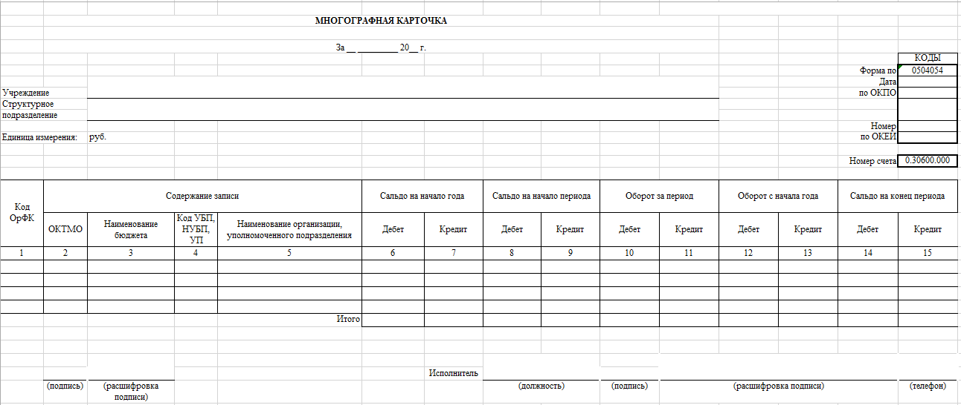
Порядок формирования Многографной карточки с 01.01.2023
Многографная карточка (ф. 0504054) с 01.01.2023 (регламентированная)
Код органа ФК (территориального отдела УФК) в котором обслуживается клиент

Slide 11
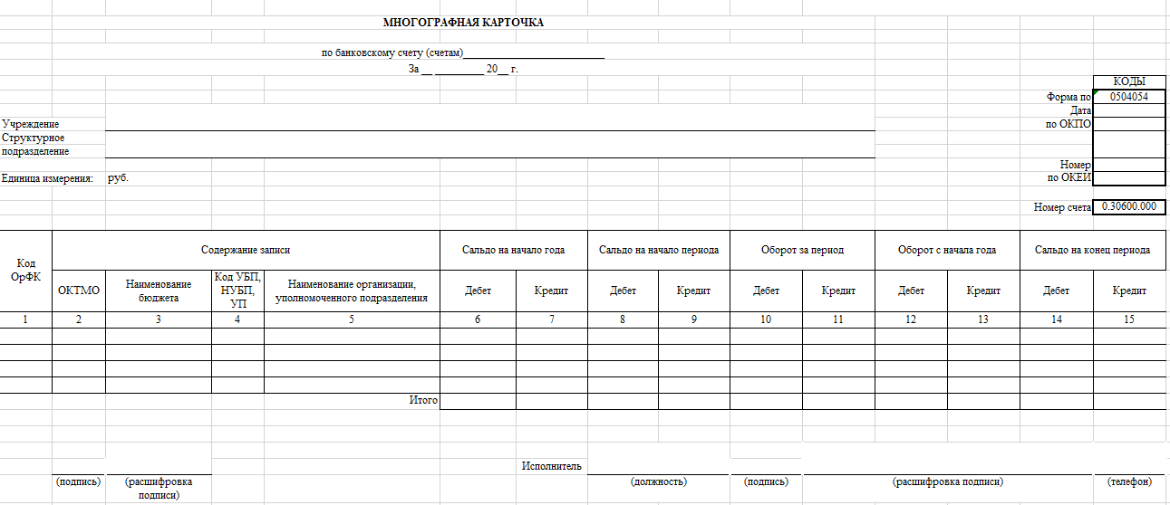
Порядок формирования Многографной карточки с 01.01.2023
Многографная карточка (ф. 0504054) с 01.01.2023 (нерегламентированная)
Возможность формирования по конкретному счету (набору счетов) № 40116

Slide 12
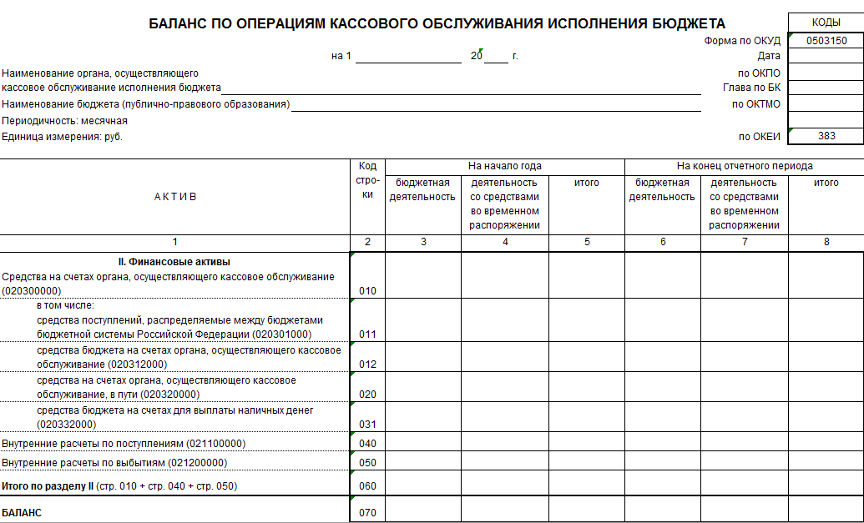
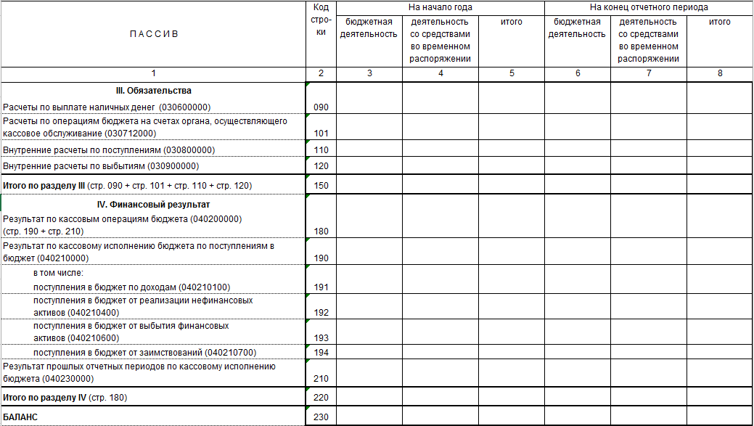
Особенности отражения в бюджетной отчетности по операциям с наличными денежными средствами
и расчетов с использованием платежных карт участников СКП с 01.01.2023
Баланс по операциям кассового обслуживания исполнения бюджета (ф. 0503150)
Строка 031 НЕ заполняется
Строка 090 НЕ заполняется

Slide 13
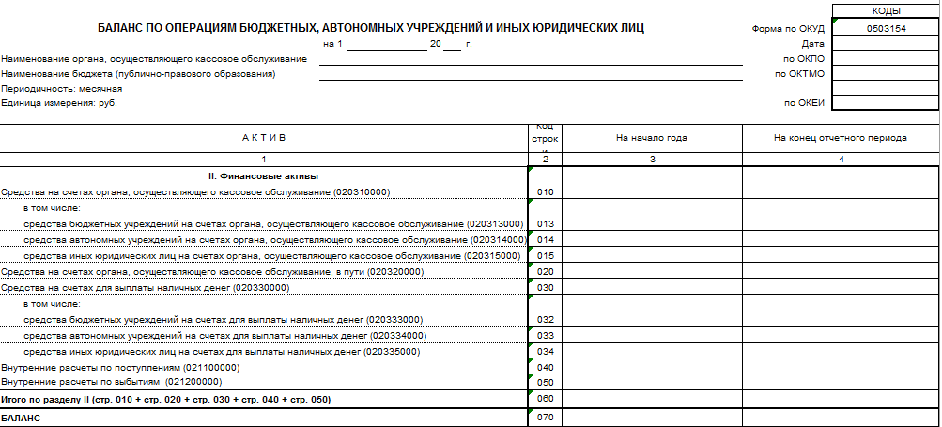
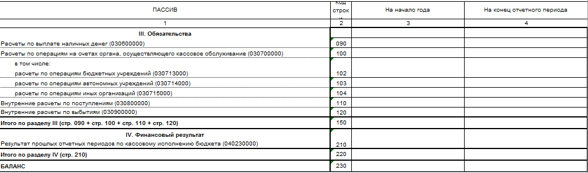
Особенности отражения в бюджетной отчетности по операциям с наличными денежными средствами
и расчетов с использованием платежных карт участников СКП с 01.01.2023
Баланс по операциям со средствами бюджетных, автономных учреждений и иных юридических лиц (ф. 0503154)
Строка 090 НЕ заполняется!
Строки 030, 032, 033, 034
НЕ заполняются!

Slide 14
Казначейский учет операцийф по перечислению остатков с казначейских счетов бюджета ПФР, бюджета ФСС на казначейские счета СФР
Отражение в учете операций по перечислению остатков средств с казначейских счетов Пенсионного фонда Российской Федерации, Фонда социального страхования Российской Федерации на казначейские счета Фонда пенсионного и социального страхования Российской Федерации
осуществляется
Межотчетным периодом 2023 года на основании Бухгалтерской справки (ф. 0504833)*
1. Закрытие года по бюджету ПФР, ФСС
2. Перечисление средств, создание Бухгалтерской справки (ф. 0504833)
3. Проведение операций дополнительного периода 2022 года
4. Повторное закрытие года по бюджету ПФР, ФСС
5. Перечисление средств, создание Бухгалтерской справки (ф. 0504833)

Slide 15
Исправление учетных данных отчетного финансового года
Приказ Минфина России от 09 декабря 2022 г. № 186н «О внесении изменений в приказ Министерства финансов
Российской Федерации от 28 декабря 2010 г. № 191н»
Отчет об операциях по поступлениям в бюджетную систему Российской Федерации, учитываемым органами Федерального казначейства (ф. 0503153)
Подлежит вторичному распределению в бюджеты субъектов/местные бюджеты, бюджеты государственных внебюджетных фондов | Перечислено в бюджеты субъектов/местные бюджеты, бюджеты государственных внебюджетных фондов от вторичного распределения
 | в бюджет субъекта | в местные бюджеты * | в бюджеты государст- венных внебюджет- ных фондов
Код по бюджетной классификации | Доходы консолидированного бюджета Российской Федерации по субъекту Российской Федерации |  |  |  |  |  |  |  |  | Подлежит перечислению в бюджеты бюджетной системы Российской Федерации | Перечислено в бюджеты бюджетной системы Российской Федерации |  |  |  | Подлежит вторичному распределению в бюджеты субъектов/местные бюджеты, бюджеты государственных внебюджетных фондов | Перечислено в бюджеты субъектов/местные бюджеты, бюджеты государственных внебюджетных фондов от вторичного распределения |  |  | Льготы по платежам (рассрочки, отсрочки, налоговые кредиты)
 | всего | в том числе
 |  | по счету учета доходов, распределяемых органами Федерального казначейства между бюджетами бюджетной системы Российской Федерации |  | зачтено между видами поступлений (+, -) | поступило в Федеральное казначейство на валютные счета | минуя счет учета доходов, распределяемых органами Федерального казначейства между бюджетами бюджетной системы Российской Федерации - поступления в бюджеты бюджетной системы Российской Федерации (возвраты из бюджетов) |  |  |  |  | в феде- ральный бюджет | в бюджет субъекта | в местные бюджеты * | в бюджеты государст- венных внебюджет- ных фондов |  | в бюджет субъекта | в местные бюджеты * | в бюджеты государст- венных внебюджет- ных фондов | в феде- ральный бюджет | в бюджет субъекта | в местные бюджеты * | в бюджеты государст- венных внебюджет- ных фондов
 |  | поступления | выбытия |  |  | в феде- ральный бюджет | в бюджет субъекта | в местные бюджеты * | в бюджеты государственных внебюджетных фондов
1 | 2 | 3 | 4 | 5 | 6 | 7 | 8 | 9 | 10 | 11 | 12 | 13 | 14 | 15 | 16 | 17 | 18 | 19 | 20 | 21 | 22 | 23
* Графы подлежат заполнению ТОФК, выполняющим полномочия Центра специализации по налоговым поступлениям

Slide 16
Особенности составления отчетности по операциям СКП
Проект приказа Федерального казначейства от 10 декабря 2021 г. № 333 «О внесении изменений в приказ
Федерального казначейства»
Особенности составления Оперативного баланса по операциям системы казначейских платежей (ф. 0531377) с 2023 года
Оперативный баланс составляется ЗА каждый рабочий день финансового года и ЗА каждый день дополнительного периода отчетного финансового года
Оперативный баланс по новой форме начиная с отчетности за первый рабочий день 2023 года
Графы 3-5 «На начало года» разделов 1, 2, 3 не заполняются
Показатели Оперативного баланса (ф. 0531377) за последний рабочий день отчетного финансового года, отражаются с учетом результатов заключительных операций по закрытию счетов при завершении финансового года.
Начиная с Оперативного баланса, составленного по состоянию на 01.01.2023

Slide 17
Особенности составления отчетности по операциям СКП
Оперативный баланс операций в системе казначейских платежей (ф. 0531377) в 2023 году (АКТИВ)
Оперативный баланс |  |  |  |  |  |  |  | Коды
операций в системе казначейских платежей |  |  |  |  |  |  | Форма по КФД | 0531377
за "___" _____________ 20__ г. |  |  |  |  |  |  | Дата
Наименование органа
Федерального казначейства |  |  |  |  |  |  | по Реестру
Тип отчета
 | (индивидуальный, консолидированный)
Периодичность: ежедневная
Единица измерения: руб |  |  |  |  |  |  | по ОКЕИ | 383
АКТИВ |  | Код строки | На начало года |  |  | На конец отчетного периода
 |  |  | в валюте Российской Федерации | в иностранной валюте и драгоценных металлах (рублевый эквивалент) | итого | в валюте Российской Федерации | в иностранной валюте и драгоценных металлах (рублевый эквивалент) | итого
1 |  | 2 | 3 | 4 | 5 | 6 | 7 | 8
I. Финансовые активы системы казначейских платежей
Средства в системе казначейских платежей на счетах в подразделениях Банка России и кредитных организациях, всего |  | 010
в том числе:
средства единого казначейского счета |  | 011
средства Фонда национального благосостояния |  | 012
средства на счетах для выдачи и внесения наличных денежных средств и осуществления расчетов по отдельным операциям |  | 013
средства в системе казначейских платежей в пути |  | 014
средства на прочих счетах |  | 015
за "___" _____________ 20__ г.
Графы 3-5 не заполняются
Строка 011
остатки по счетам:
029211000, 029213000

Slide 18
Особенности составления отчетности по операциям СКП
Оперативный баланс операций в системе казначейских платежей (ф. 0531377) в 2023 году (АКТИВ)
Финансовые активы единого казначейского счета в управлении, всего | 020
в том числе:
средства на счетах в кредитных организациях и небанковских кредитных организациях | 021
средства на депозитах | 022
вложения в финансовые активы по сделкам валютный своп | 023
финансовые активы по договорам репо, всего | 024
из них:
расчеты с дебиторами | 025
вложения в ценные бумаги | 026
ценные бумаги | 027
средства единого казначейского счета в управлении в пути | 028
прочие финансовые активы | 029
Расчеты с дебиторами при управлении остатками средств на едином казначейском счете, всего | 030
в том числе:
расчеты по доходам от управления остатками средств на едином казначейском счете, всего | 031
из них:
расчеты по доходам от процентов по депозитам | 032
расчеты по доходам от процентов по договорам репо | 033
расчеты по доходам от ценных бумаг | 034
расчеты по доходам от штрафных санкций | 035
расчеты по прочим доходам | 036
расчеты с дебиторами по суммам излишне уплаченных процентов, штрафных санкций | 037
прочие расчеты с дебиторами | 038
Прочие финансовые активы системы казначейских платежей, всего | 040
в том числе:
переданные средства по'внутриказначейским расчетам | 041
прочие финансовые активы | 042
Итого по разделу I (стр. 010 + стр. 020 + стр. 030 + стр. 040) | 050
БАЛАНС (стр. 050) | 060
Дополнены строки для отражения операций по управлению остатками ЕКС
Строка 041
показатели по счету 0 32404 610

Slide 19
Особенности составления отчетности по операциям СКП
Оперативный баланс операций в системе казначейских платежей (ф. 0531377) в 2023 году (ПАССИВ)
ПАССИВ | Код строки | На начало года |  |  | На конец отчетного периода
 |  | в валюте Российской Федерации | в иностранной валюте и драгоценных металлах (рублевый эквивалент) | итого | в валюте Российской Федерации | в иностранной валюте и драгоценных металлах (рублевый эквивалент) | итого
1 | 2 | 3 | 4 | 5 | 6 | 7 | 8
II. Расчеты и обязательства системы казначейских платежей
Средства поступлений в бюджеты бюджетной системы Российской Федерации | 070
Средства бюджетов бюджетной системы Российской Федерации, во временном распоряжении получателей бюджетных средств, бюджетных, автономных учреждений, участников казначейского сопровождения и получателей средств из бюджета, всего | 080
в том числе:
средства федерального бюджета, во временном распоряжении получателей средств федерального бюджета, федеральных бюджетных, автономных учреждений, участников казначейского сопровождения и получателей средств из бюджета, источником финансового обеспечения которых являются средства федерального бюджета, всего | 090
из них:
средства федерального бюджета | 091
средства, поступающие во временное распоряжение получателей средств федерального бюджета | 092
средства федеральных бюджетных, автономных учреждений | 094
средства участников казначейского сопровождения, источником финансового обеспечения которых являются средства федерального бюджета | 095
средства получателей средств из бюджета, источником финансового обеспечения которых являются средства федерального бюджета | 096
средства Фонда национального благосостояния | 097
Графы 3-5 не заполняются

Slide 20
Особенности составления отчетности по операциям СКП
Оперативный баланс операций в системе казначейских платежей (ф. 0531377) в 2023 году (ПАССИВ)
средства федерального бюджета, федеральных бюджетных, автономных учреждений, участников казначейского сопровождения и получателей средств из бюджета, источником финансового обеспечения которых являются средства федерального бюджета, для выдачи и внесения наличных денег и осуществления расчетов по отдельным операциям | 093
средства бюджетов субъектов Российской Федерации, бюджетных, автономных учреждений субъектов Российской Федерации, участников казначейского сопровождения и получателей средств из бюджета, источником финансового обеспечения которых являются средства бюджетов субъектов Российской Федерации, для выдачи и внесения наличных денег и осуществления расчетов по отдельным операциям | 103
С 01.01.2023
средства местных бюджетов, муниципальных бюджетных, автономных учреждений, участников казначейского сопровождения и получателей средств из бюджета, источником финансового обеспечения которых являются средства местных бюджетов, для выдачи и внесения наличных денег и осуществления расчетов по отдельным операциям | 113
средства для обеспечения наличными денежными средствами и денежными средствами для осуществления расчетов с использованием платежных карт участников системы казначейских платежей | 151
До 01.01.2023
средства бюджета Пенсионного фонда Российской Федерации для выдачи и внесения наличных денег и осуществления расчетов по отдельным операциям | 123
средства бюджета Фонда социального страхования Российской Федерации, бюджетных учреждений Фонда социального страхования Российской Федерации для выдачи и внесения наличных денег и осуществления расчетов по отдельным операциям | 133
средства бюджета Федерального фонда обязательного медицинского страхования для выдачи и внесения наличных денег и осуществления расчетов по отдельным операциям | 143
средства бюджетов территориальных фондов обязательного медицинского страхования для выдачи и внесения наличных денег и осуществления расчетов по отдельным операциям | 153

Slide 21
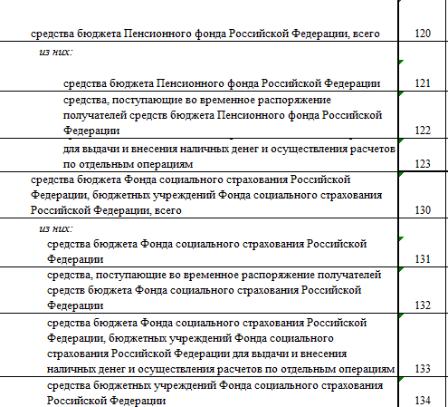
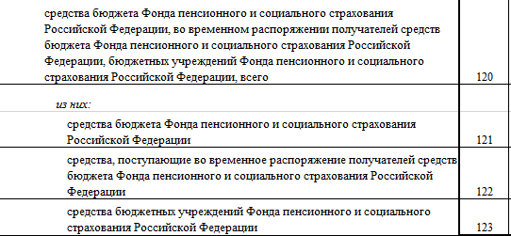
Особенности составления отчетности по операциям СКП
Оперативный баланс операций в системе казначейских платежей (ф. 0531377) в 2023 году (ПАССИВ)
Образование Фонда пенсионного и социального страхования Российской Федерации посредством проведения реорганизационных мероприятий в отношении Фонда социального страхования Российской Федерации в форме присоединения к Государственному учреждению - Пенсионный фонд Российской Федерации (Федеральный Закон от 14.07.2022 № 296-ФЗ)
С 01.01.2023
До 01.01.2023
строка 121 остаток на казначейских счетах № 03241
строка 122 остаток на казначейских счетах № 03242
строка 123 остаток на казначейских счетах № 03244

Slide 22
Особенности составления отчетности по операциям СКП
Оперативный баланс операций в системе казначейских платежей (ф. 0531377) в 2023 году (ПАССИВ)
Средства, привлеченные при управлении остатками средств на едином казначейском счете, всего | 160
в том числе:
средства, привлеченные по кредитным договорам | 161
средства, привлеченные по договорам репо | 162
прочие привлеченные средства | 163
Расчеты с кредиторами при управлении остатками средств на едином казначейском счете, всего | 170
в том числе:
расчеты с кредиторами по уплате процентов, штрафных санкций и прочим выплатам по привлеченным средствам, всего | 180
из них:
расчеты с кредиторами по уплате процентов по средствам, привлеченным по кредитным договорам | 181
расчеты с кредиторами по уплате процентов по средствам, привлеченным по договорам репо | 182
расчеты с кредиторами по уплате штрафных санкций по привлеченным средствам | 183
расчеты с кредиторами по прочим выплатам по привлеченным средствам | 184
расчеты по полученным средствам от выплат по ценным бумагам по договорам репо | 190
расчеты с кредиторами по договорам репо | 200
расчеты с кредиторами по суммам излишне уплаченных доходов | 210
прочие расчеты с кредиторами | 220
Дополнены строки для отражения операций по управлению остатками ЕКС

Slide 23
Особенности составления отчетности по операциям СКП
Оперативный баланс операций в системе казначейских платежей (ф. 0531377) в 2023 году (ПАССИВ)
До 01.01.2023
С 01.01.2023
Прочие расчеты и обязательства, всего | 170
в том числе:
средства единого казначейского счета до выяснения принадлежности | 171
внебанковские расчеты органов Федерального казначейства | 172
прочие расчеты и обязательства | 173
Расчеты по прочим обязательствам системы казначейских платежей, всего | 230
в том числе:
полученные средства по внутриказначейским расчетам | 231
средства единого казначейского счета до выяснения принадлежности | 232
внебанковские расчеты органов Федерального казначейства | 233
расчеты по прочим обязательствам | 234

Slide 24
Особенности составления отчетности по операциям СКП
Оперативный баланс операций в системе казначейских платежей (ф. 0531377) в 2023 году (ПАССИВ)
СПРАВОЧНО:
Средства бюджета Союзного государства |  | 310
в том числе: |  | 311
остаток по счетам № 40816 "Средства бюджета Союзного государства"
остаток по счетам № 40116 "Средства для выдачи и внесения наличных денег и осуществления расчетов по отдельным операциям" |  | 312
Остатки средств (с учетом сумм привлечений на единый счет федерального бюджета) |  | 320
в том числе: |  | 321
остаток средств бюджета Фонда пенсионного и социального страхования Российской Федерации
остаток средств бюджета Федерального фонда обязательного медицинского страхования |  | 322
остаток средств поступающих во временное распоряжение получателей средств федерального бюджета |  | 323
остаток средств федеральных бюджетных и автономных учреждений |  | 324
остатки средств участников казначейского сопровождения, источником финансового обеспечения которых являются средства федерального бюджета |  | 325
остатки средств получателей средств из бюджета, источником финансового обеспечения которых являются средства федерального бюджета |  | 326
Дополнены строки

Slide 25
Особенности составления отчетности по операциям СКП
Оперативный баланс операций в системе казначейских платежей (ф. 0531377) в 2023 году
Раздел «Информация по суммам привлеченных средств на уровень бюджетов субъектов РФ (местных бюджетов)
Информация по суммам привлеченных средств на уровень бюджетов субъектов Российской Федерации (местных бюджетов)
Показатель | Код строки | Источник привлечения денежных средств на единые счета бюджета субъектов РФ (местных бюджетов) |  |  |  |  | Итого
 |  | средства, поступающие во временное распоряжение получателей средств бюджетов субъектов Российской Федерации (местных бюджетов) | средства бюджетных, автономных учреждений субъектов Российской Федерации (местных бюджетов) | средства участников казначейского сопровождения, источником финансового обеспечения которых являются средства бюджетов субъектов Российской Федерации (местных бюджетов) | средства получателей средств из бюджета, источником финансового обеспечения которых являются средства бюджетов субъектов Российской Федерации (местных бюджетов) | средства бюджетов территориальных фондов обязательного медицинского страхования
1 | 2 | 3 | 4 | 5 | 6 | 7 | 8
Суммы привлеченных средств на единые счета бюджетов субъектов Российской Федерации (местных бюджетов) | 400
из них: | 410
на единые счета бюджета субъектов Российской Федерации
на единые счета местных бюджетов | 420 |  |  |  |  | х

Slide 26
Особенности составления отчетности по операциям СКП
Стр. 410: остаток привлеченных средств на казначейские счета № 3221
Стр. 420: остаток привлеченных средств на казначейские счета № 3231 (без разреза бюджетов)
остаток на начало года сумма привлеченных средств за текущий финансовый год
сумма возврата привлеченных средств за текущий финансовый год
Информация по суммам привлеченных средств на уровень бюджетов субъектов Российской Федерации (местных бюджетов)
Показатель | Код строки | Источник привлечения денежных средств на единые счета бюджета субъектов РФ (местных бюджетов) |  |  |  |  | Итого
 |  | средства, поступающие во временное распоряжение получателей средств бюджетов субъектов Российской Федерации (местных бюджетов) | средства бюджетных, автономных учреждений субъектов Российской Федерации (местных бюджетов) | средства участников казначейского сопровождения, источником финансового обеспечения которых являются средства бюджетов субъектов Российской Федерации (местных бюджетов) | средства получателей средств из бюджета, источником финансового обеспечения которых являются средства бюджетов субъектов Российской Федерации (местных бюджетов) | средства бюджетов территориальных фондов обязательного медицинского страхования
1 | 2 | 3 | 4 | 5 | 6 | 7 | 8
Суммы привлеченных средств на единые счета бюджетов субъектов Российской Федерации (местных бюджетов) | 400
из них: | 410
на единые счета бюджета субъектов Российской Федерации
на единые счета местных бюджетов | 420 |  |  |  |  | х

Slide 27
Особенности применения классификации источников финансирования дефицитов бюджетов
Приказ Минфина России от 24.05.2022 N 82н «О Порядке формирования и применения кодов бюджетной классификации Российской Федерации, их структуре и принципах назначения»
Приказ Минфина России от 18.11.2022 N 176н «О внесении изменений в приказ Министерства финансов Российской Федерации № 82н»
Финансовый орган субъекта Российской Федерации (муниципального образования) утверждает обособленные коды видов источников финансирования дефицита бюджета субъекта Российской Федерации по коду классификации источников финансирования дефицита бюджета 000 01 06 10 02 ХХ 0000 550:
0001 - за счет привлечения на единый счет бюджета субъекта Российской Федерации (местного бюджета) остатков средств на казначейских счетах для осуществления и отражения операций с денежными средствами, поступающими во временное распоряжение получателей средств бюджета субъекта Российской Федерации;
0002 - за счет привлечения на единый счет бюджета субъекта Российской Федерации (местного бюджета) остатков средств на казначейских счетах для осуществления и отражения операций с денежными средствами бюджетных и автономных учреждений, открытых финансовому органу субъекта Российской Федерации;
0003 - за счет привлечения на единый счет бюджета субъекта Российской Федерации остатков средств на единых счетах бюджетов государственных внебюджетных фондов, открытых органу управления территориальным государственным внебюджетным фондом;
0004 - за счет привлечения на единый счет бюджета субъекта Российской Федерации (местного бюджета) остатков средств на казначейских счетах для осуществления и отражения операций с денежными средствами получателей средств из бюджета;
0005 - за счет привлечения на единый счет бюджета субъекта Российской Федерации (местного бюджета) остатков средств на казначейских счетах для осуществления и отражения операций с денежными средствами участников казначейского сопровождения, открытых финансовому органу субъекта Российской Федерации.

Slide 28
Особенности составления отчетности по операциям СКП
Гр. 3: средства, привлеченные с КС
№ 3222, № 3232
(код 000 01 06 10 02 ХХ 0001 550)
Гр. 5: средства, привлеченные с КС № 3225, № 3235
(код 000 01 06 10 02 ХХ 0005 550)
Гр. 7: средства, привлеченные с КС № 3271
(код 000 01 06 10 02 ХХ 0003 550)
Информация по суммам привлеченных средств на уровень бюджетов субъектов Российской Федерации (местных бюджетов)
Показатель | Код строки | Источник привлечения денежных средств на единые счета бюджета субъектов РФ (местных бюджетов) |  |  |  |  | Итого
 |  | средства, поступающие во временное распоряжение получателей средств бюджетов субъектов Российской Федерации (местных бюджетов) | средства бюджетных, автономных учреждений субъектов Российской Федерации (местных бюджетов) | средства участников казначейского сопровождения, источником финансового обеспечения которых являются средства бюджетов субъектов Российской Федерации (местных бюджетов) | средства получателей средств из бюджета, источником финансового обеспечения которых являются средства бюджетов субъектов Российской Федерации (местных бюджетов) | средства бюджетов территориальных фондов обязательного медицинского страхования
1 | 2 | 3 | 4 | 5 | 6 | 7 | 8
Суммы привлеченных средств на единые счета бюджетов субъектов Российской Федерации (местных бюджетов) | 400
из них: | 410
на единые счета бюджета субъектов Российской Федерации
на единые счета местных бюджетов | 420 |  |  |  |  | х
Гр. 4: средства, привлеченные с КС
№ 3224, № 3234
(код 000 01 06 10 02 ХХ 0002 550)
Гр. 6: средства, привлеченные с КС № 3226, № 3236
(код 000 01 06 10 02 ХХ 0004 550)

Slide 29
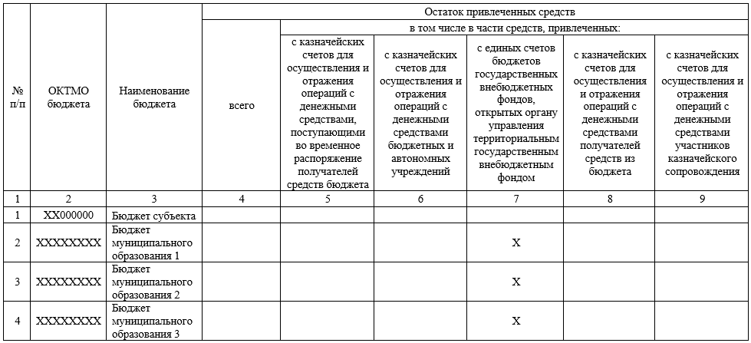
Особенности составления отчетности по операциям СКП
ТОФК не позднее 01.02.2023 необходимо осуществить выверку сумм остатков денежных средств, привлеченных на казначейские счета на начало 2023 года с финансовым органом
Рекомендованная форма для выверки остатков
Отражение показателей в Информации по остаткам привлеченных средств с учетом сумм остатков привлеченных средств на начало 2023 года, осуществляется ТОФК,
начиная с Оперативного баланса за 01.02.2023.

Slide 30
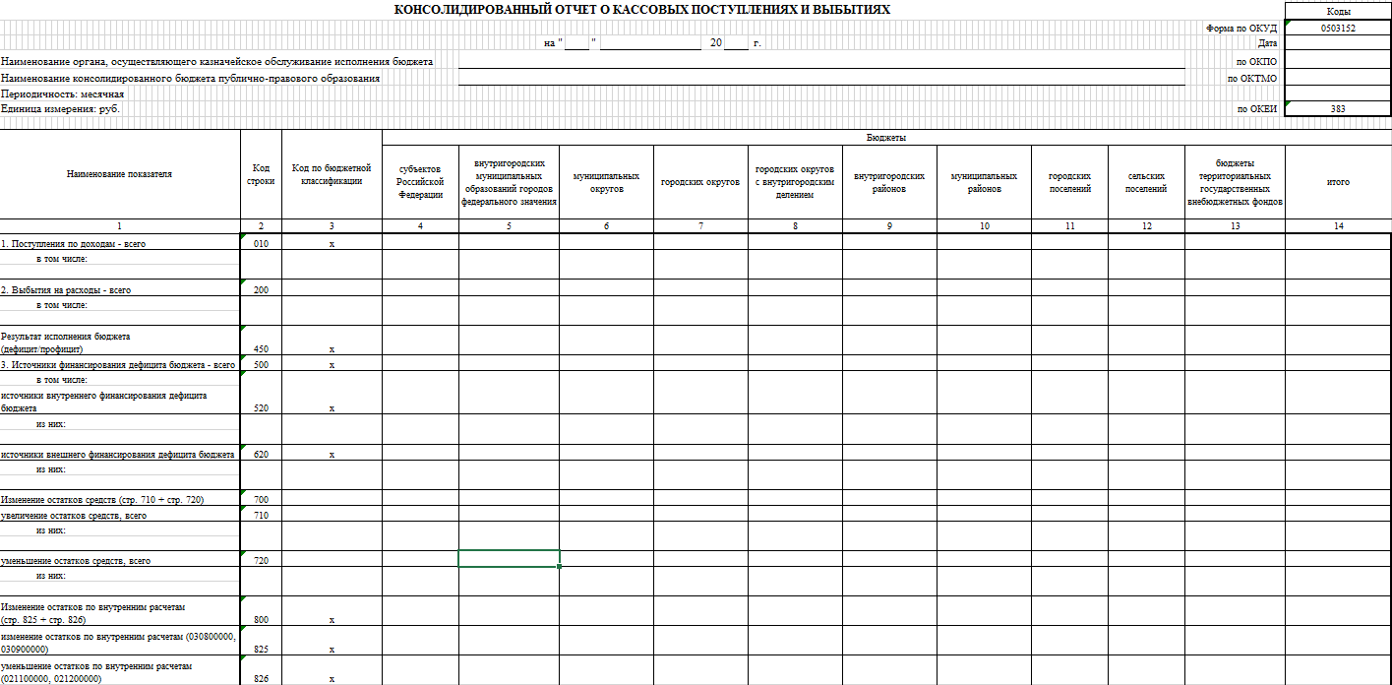
Особенности составления бюджетной отчетности
Особенности составления Консолидированного отчета о кассовых поступлениях и выбытиях (ф. 0503152)
14 - 17 разряд кодов
000 01 06 10 02 ХХ 0000 550 не обнуляется

Slide 31

Исправление учетных данных отчетного финансового года
Справка о межбюджетной задолженности
по поступлениям в бюджетную систему Российской Федерации (ф. 0521441)
начиная с отчетности на 01.01.2024 – ТОФК не составляется

Slide 32
Исправление учетных данных отчетного финансового года
Сроки принятия уточнений показателей
на лицевых счетах после отчетной даты
по месту открытия лицевого счета по обращению в ТОФК
до наступления:
23 января 2023 года (включительно)
после наступления:
по обращению ГРБС, ФО, ГВБФ в Федеральное казначейство
в исключительных случаях с обоснованием
необходимости внесения изменений

Slide 33
Исправление учетных данных отчетного финансового года
В случае несвоевременной обработки (принятия к учету) ТОФК первичных учетных документов (далее – распоряжения), в том числе возникшей по причине некорректного функционирования в информационных системах Федерального казначейства процесса информационного обмена при осуществлении ТОФК операций по казначейским счетам, при поступлении в ТОФК распоряжений, в которых дата исполнения распоряжения (списания со счета плательщика) соответствует дате 2022 года, данные распоряжения необходимо отражать на казначейском счете, указанном в распоряжении, датой 31 декабря 2022 года.
Заключение счетов по операциям без дополнительного периода – датой 31 декабря 2022 года

Slide 34
Подготовка к закрытию года
Казначейский учет операций на л/с иных ПБС (перерегистрация бюджетных обязательств)
Письмо Федерального казначейства от 23.11.2021 № 07-04-05/02-28531
Операция | Документ основание | Бухгалтерская запись
Инициация нового финансового года | Бухгалтерская справка (ф. 0504083) | Дт 1 501(3)х3ххх Кт 1 502х1ххх
С указанием в номере счета кода соответствующего финансового периода по которому в текущем финансовом году осуществляется учет ТОФК операций иных ПБС
Письмо Федерального казначейства от 23.11.2021 № 07-04-05/02-28531

Slide 35
Порядок применения кодов бюджетной классификации
Внутренние расчеты бюджетных и автономных учреждений текущего финансового года
Операция | Статья аналитической группы вида источников финансирования дефицитов бюджетов
Выбытие денежных средств в рамках внутренних расчетов | 610
Поступление денежных средств в рамках внутренних расчетов | 510
Перечисление возврата полученных денежных средств | 510
Зачисление возврата ранее перечисленных средств | 610
Операции осуществляются по тем же кодам аналитической группы вида ИФДБ по которым ранее учитывалось перечисление и зачисление денежных средств
п. 62.4.1, п. 62.5.1 Порядка формирования и применения кодов бюджетной классификации РФ, утвержденного Приказом МФ РФ от 06.06.2019 № 85н

Slide 36
Порядок применения кодов бюджетной классификации
Возмещение расходов на проезд членам семьи или близким родственникам военнослужащего в случае его тяжелой болезни, на основании статьи 20 Федерального закона № 76-ФЗ «О статусе военнослужащих»
вид расходов 321
«Пособия, компенсации и иные социальные выплаты гражданам, кроме публичных нормативных обязательств»

Slide 37
Порядок применения кодов бюджетной классификации
Расходы образовательного учреждения на перечисление средств в оздоровительные учреждения в счет оплаты путевок для обеспечения отдыха и лечения школьников
вид расходов 244
«Прочая закупка товаров, работ и услуг».

Slide 38

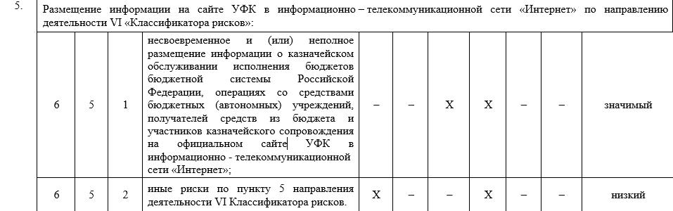
Прочие вопросы
КЛАССИФИКАТОР
внутренних (операционных) казначейских рисков по направлениям деятельности управления Федерального казначейства
по субъекту Российской Федерации (субъектам Российской Федерации, находящимся в границах федерального округа)
Планируется к исключению в связи с изданием Приказа Федерального казначейства от 15.08.2022 № 228 «О признании утратившими силу отдельных приказов Федерального казначейства по вопросам определения состава и сроков размещения информации на официальных сайтах территориальных органов Федерального казначейства в информационно-телекоммуникационной сети «Интернет».
Включать в реестр рисков на 2023 год ТОФК не требуется

